Slide 1
CHỦ ĐỀ
PHÂN TÍCH THUẬT TOÁN
GVHD : THS. Nguyễn Thanh Sơn
LỚP: CS112.L21.KHCL
NHÓM 4: Phạm Anh Khoa 19521699
Lê Quang Huy 19521617
Nguyễn Trần Phước Lộc 19521764

Slide 2
NỘI DUNG
PHẦN I: KHÁI NIỆM PHÂN TÍCH VÀ THIẾT KẾ THUẬT TOÁN
PHẦN II: TIỆM CẬN VÀ CÁC KÝ HIỆU
PHẦN III: PHƯƠNG PHÁP ƯỚC LƯỢNG ĐỘ PHỨC TẠP THỜI GIAN CHO BÀI TOÁN PHI ĐỆ QUY
PHẦN IV: PHƯƠNG PHÁP ƯỚC LƯỢNG ĐỘ PHỨC TẠP THỜI GIAN CHO BÀI TOÁN ĐỆ QUY
PHẦN V: ƯỚC LƯỢNG ĐỘ PHỨC TẠP BẰNG PHƯƠNG PHÁP CỘNG

Slide 3
PHẦN I KHÁI NIỆM PHÂN TÍCH THUẬT TOÁN

Slide 4
KHÁI NIỆM THUẬT TOÁN
Thuật toán là gì ?
Thuật toán là tập hợp hữu hạn các thao tác để giải quyết một bài toán (vấn đề) nào đó.
Ví dụ: Tính diện tích chữ nhật
Input : Chiều dài, chiều rộng hình chữ nhật
Output : Diện tích của hình chữ nhật
PHẦN II: KHÁI NIỆM PHÂN TÍCH THUẬT TOÁN

Slide 5
KHÁI NIỆM PHÂN TÍCH THUẬT TOÁN
I. KHÁI NIỆM
Phân tích thuật toán là xác định độ phức tạp tính toán của thuật toán, đó là lượng thời gian, lượng lưu trữ hoặc các tài nguyên để thực hiện chúng.
II. VAI TRÒ
Nhờ việc phân tích thuật toán, ta có thể dễ dàng nhận ra được thuật toán nào hiệu quả nhất cho bài toán đã cho.
PHẦN II: KHÁI NIỆM PHÂN TÍCH THUẬT TOÁN

Slide 6
KHÁI NIỆM PHÂN TÍCH THUẬT TOÁN
III. TỈ SUẤT TĂNG
Kích thước đầu vào n nhỏ thì các giải thuật phần lớn đều có thời gian thực thi như nhau.
Nhưng với n →∞ thì sự khác biệt về thời gian thực thi ngày càng rõ.
PHẦN II: KHÁI NIỆM PHÂN TÍCH THUẬT TOÁN

Slide 7
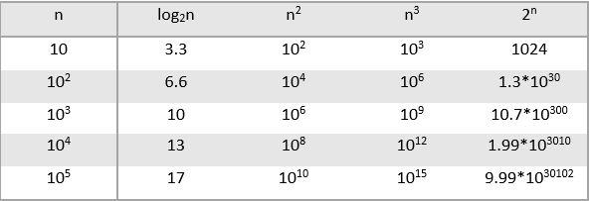
KHÁI NIỆM PHÂN TÍCH THUẬT TOÁN
III. TỈ SUẤT TĂNG
PHẦN II: KHÁI NIỆM PHÂN TÍCH THUẬT TOÁN

Slide 8
PHẦN II TIỆM CẬN VÀ CÁC KÝ HIỆU

Slide 9
TIỆM CẬN
Tiệm cận (hay Asymptotic Notations) gồm 3 dạng: Θ, O, Ω
Ký hiệu Θ (Theta) cận sát – Tight Bound
Ký hiệu O (big-Oh) cận trên – Tight Upper Bound
Ký hiệu Ω (big-Omega) cận dưới – Tight Lower Bound
Xác định tập hợp các hàm: được sử dụng để so sánh kích thước của 2 hàm.
PHẦN II: TIỆM CẬN VÀ CÁC KÝ HIỆU

Slide 10
Ký hiệu Big-Oh (O)
Giả sử g: N → R⁺, chúng ta định nghĩa Big-Oh (0):
O(g(n)) là tập của tất cả các hàm có tỉ suất tang thấp hơn hoặc cùng với g(n) (với bội số không đổi và n →∞)
Ví dụ:
n € O(n²) 2n+1 € O(n²)
PHẦN II: TIỆM CẬN VÀ CÁC KÝ HIỆU

Slide 11
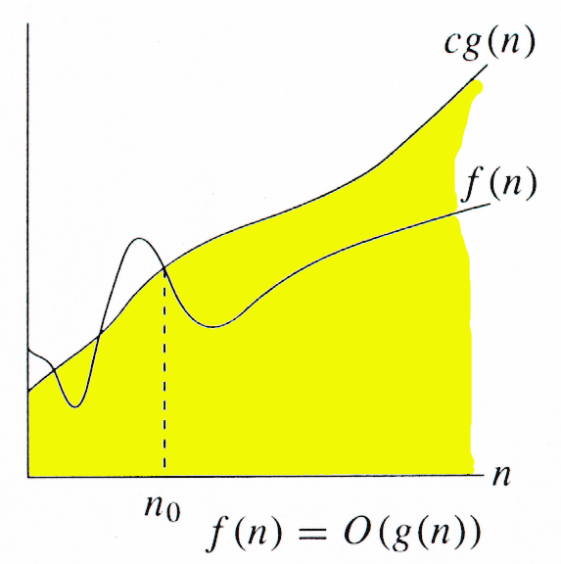
Ký hiệu Big-Oh (O)
f(n) ∈ O(g(n))
∃ c > 0, ∃ n₀ > 0 và ∀n ≥ n₀, 0 ≤ f(n) ≤ c.g(n)
g(n) là một tiệm cận chặn trên của f(n).
PHẦN II: TIỆM CẬN VÀ CÁC KÝ HIỆU

Slide 12
Ví dụ
Với một ví dụ đơn giản, ta có thể thấy rằng hàm 2n² + 5n + 6 là O(n²).
Với mọi n ≥ 1, ta có:
2n² + 5n + 6 ≤ 2n² + 5n² + 6n² = 13n²
Vì vậy, ta có с = 13 và n_{o} =1.
PHẦN II: TIỆM CẬN VÀ CÁC KÝ HIỆU

Slide 13
Ví dụ
Chứng minh rằng: 2n² = O(n³)
Chứng minh:
Giả sử ta có f(n) = 2n² và g(n) = n³
f(n) = O(g(n)) ?
Bây giờ chúng ta sẽ tìm giá trị của c và n₀
f(n) ≤ c.g(n) ➔ 2n² ≤ c.n³ ➔ 2 ≤ c.n
Nếu c = 1 và n₀= 2 hoặc
c = 2 và n₀= 1 thì
2n² ≤ c.n³
Vì vậy, f(n) = O(g(n)), c = 1 và n₀= 2
PHẦN II: TIỆM CẬN VÀ CÁC KÝ HIỆU

Slide 14
Ví dụ
Chứng minh rằng: n² = O(n²)
Chứng minh:
Giả sử ta có: f(n) = n² và g(n) = n²
f(n) = O(g(n)) ?
Bây giờ chúng ta sẽ tìm giá trị c và n₀
f(n) ≤ c.g(n) ➔ n² ≤ c.n² ➔ 1 ≤ c
Nếu c = 1, n₀= 1
Thì
n² ≤ c.n²
Vì vậy, n² = O(n²), c = 1 và n₀= 1
PHẦN II: TIỆM CẬN VÀ CÁC KÝ HIỆU

Slide 15
Ví dụ
Chứng minh rằng: 10n + 500 = O(n)
Chứng minh:
Ta có hàm y = n không thể lớn hơn hàm y = 500 + 10n với mọi n không âm.
Tuy nhiên, tồn tại giá trị c₀ và n₀ và
500 + 10n ≤ c.n với n ≥ n₀.
Với giá trị của c > 20 và n₀ = 50 thì bất đẳng thức trên đúng.
Vì vậy, 500 + 10n = O(n).
PHẦN II: TIỆM CẬN VÀ CÁC KÝ HIỆU

Slide 16
Ví dụ
Chứng minh hoặc phủ nhận 2^{2n} = O (2^{n} )?
Từ giả thiết ta có:
2^{2n} ≤ c.2^{n}
2^{n} 2^{n} ≤ c.2^{n}
Bất đẳng thức chỉ đúng khi:
c ≥ 2^{n ,}
Điều này làm cho c không phải là hằng số.
Vì vậy 2^{2n} = O(2^{n}) không đúng.
PHẦN II: TIỆM CẬN VÀ CÁC KÝ HIỆU

Slide 17
Ký hiệu Big-Omega (Ω)
Với g: N → R⁺, chúng ta định nghĩa Big-Omega (Ω)
Ω(g(n)) là tập của tất cả các hàm có tỉ suất tang cao hơn hoặc bằng với g(n) (với bội số không đổi và n →∞)
Ví dụ:
50 n² +10 ∈ Ω(n²) 5n³ ∈ Ω(n²)
PHẦN II: TIỆM CẬN VÀ CÁC KÝ HIỆU

Slide 18
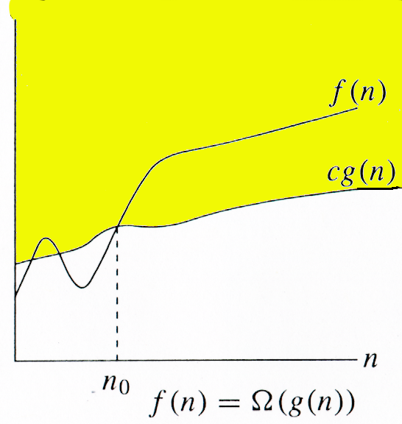
Ký hiệu Big-Omega (Ω)
f(n) ∈ Ω(g(n))
∃ c > 0, ∃ n₀ > 0 , ∀n ≥ n₀, f(n) ≥ c.g(n)
g(n) được gọi là tiệm cận chặn dưới của f(n).
Lưu ý: t(n)∈ Ω (f(n)) = f(n)∈O(t(n))
PHẦN II: TIỆM CẬN VÀ CÁC KÝ HIỆU

Slide 19
Ví dụ
Chứng minh rằng 5n² + 2n - 3 ∈ Ω(n²)
Chứng minh:
Giả sử f(n) = 5n² + 2n – 3 và g(n) = n²
f(n) ∈ Ω(g(n)) ?
Chúng ta cần xác định giá trị của c và n₀ sao cho:
c.g(n) ≤ f(n) ꓯ n ≥ n₀
c.n² ≤ 5.n² + 2n - 3
Ta có thể lấy c = 5, do đó 2n-3 luôn dương.
Ta có 2n-3 luôn dương với n ≥ 2. Vì vậy n₀ = 2.
Vì vậy f(n) ∈ Ω(g(n)), với c = 5 và n₀= 2
PHẦN II: TIỆM CẬN VÀ CÁC KÝ HIỆU

Slide 20
Ví dụ
Chứng minh rằng: 100.n + 5 ∉ Ω(n²)
Chứng minh:
Cho f(n) = 100.n + 5 và g(n) = n²
Giả sử f(n) ∈ Ω(g(n)) ?
Nếu f(n) ∈ Ω(g(n)) thì tồn tại giá trị c và n₀ sao cho:
c.g(n) ≤ f(n) với n ≥ n₀
c.n² ≤ 100.n + 5
Để bất đẳng thức trên luôn đúng thì nghĩa là hàm f(n) tăng nhanh hơn hàm g(n).
Nhưng nghĩa là hàm g(n) tăng nhanh hơn hàm f(n)
Vì vậy f(n) ∉ Ω(g(n))
PHẦN II: TIỆM CẬN VÀ CÁC KÝ HIỆU

Slide 21
Ký hiệu Theta (Θ)
Với g: N → R⁺, chúng ta định nghĩa Theta (Θ)
Θ(g(n)) là tập của tất cả các hàm có tỉ suất tăng bằng với g(n) (với bội số không đổi và n →∞)
Vì vậy, mọi hàm bậc 2 “xn² + yn + z”, với mọi x > 0 đều thuộc Θ(n²)
PHẦN II: TIỆM CẬN VÀ CÁC KÝ HIỆU

Slide 22
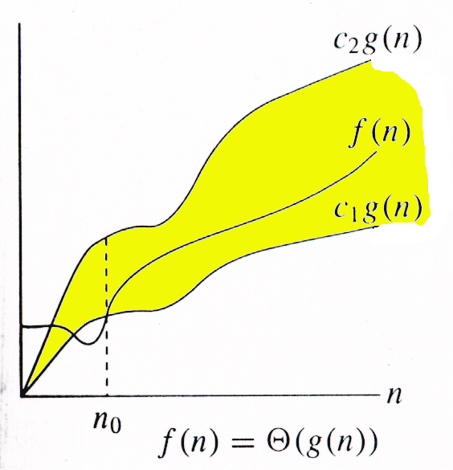
Ký hiệu Theta (Θ)
f(n) ∈ Θ(g(n))
∃ c₁> 0, c₂> 0, ∃ n₀ > 0, ∀ n ≥ n₀, c_{2.}g(n) ≤ f(n) ≤ c_{1.}g(n)
g(n) được gọi là cận sát theo tiệm cận của f(n).
PHẦN II: TIỆM CẬN VÀ CÁC KÝ HIỆU

Slide 23
Ví dụ
Chứng minh rằng: ½.n² – ½.n = Θ(n²)
Chứng minh:
f(n) = ½.n² – ½.n, and g(n) = n²
f(n) ∈ Θ(g(n))?
Chúng ta cần tìm giá trị của c₁, c₂ và n₀ sao cho”
c₁.g(n) ≤ f(n) ≤ c₂.g(n) với n ≥ n₀
Bởi ½ n² - ½ n ≤ ½ n² ( ∀n ≥ 0 ) với c₂= ½ và
½ n² - ½ n ≥ ½ n² - ½ n . ½ n = ¼ n² ( ∀n ≥ 2 ) với c₁= ¼
Vì vậy ½ n² - ½ n ≤ ½ n² ≤ ½ n² - ½ n
c₁.g(n) ≤ f(n) ≤ c₂.g(n) ∀n ≥ 2, c₁= ¼, c₂ = ½
Vì vậy f(n) ∈ Θ(g(n)) ⇒ ½.n² – ½.n = Θ(n²)
PHẦN II: TIỆM CẬN VÀ CÁC KÝ HIỆU

Slide 24
Ví dụ
Chứng minh rằng: 2.n² + 3.n + 6 ∉ Θ(n³)
Chứng minh: Cho f(n) = 2.n² + 3.n + 6 và g(n) = n³
f(n) = Θ(g(n))
Ngược lại giả sử f(n) ∈ Θ(g(n)) nghĩa là tồn tại các hằng số dương c₁, c₂ và n₀ sao cho:
c₁.g(n) ≤ f(n) ≤ c₂.g(n)
Với c₂:
f(n) ≤ c₂.g(n) ➔ 2n² + 3n + 6 ≤ 2n² + 3n² + 6n² ≤ c₂n³ ➔ c=11và n₀= 1
Với c₁:
c₁.g(n) ≤ f(n) ➔ c₁n³ ≤ 2n² + 3n + 6 ➔ c₁n³ ≤ 2n² ≤ 2n² + 3n + 6
c₁.n ≤ 2, điều này là không thể với giá trị của n lớn.
Vì vậy f(n) = Θ(g(n)) ⇒ 2.n² + 3.n + 6 ∉ Θ(n³)
PHẦN II: TIỆM CẬN VÀ CÁC KÝ HIỆU

Slide 25
Ví dụ
Chứng minh rằng: 3.n + 2 = Θ(n)
Chứng minh: Let f(n) = 3.n + 2, and g(n) = n
Giả sử rằng: f(n) ∈ Θ(g(n)) nghĩa là tồn tại các hằng số dương c₁, c₂ và n₀ sao cho:
c₁.g(n) ≤ f(n) ≤ c₂.g(n)
➔ c₁.n ≤ 3.n + 2 ≤ c₂. n
Ta có c₁ = 3 thì 3n ≤ 3n + 2 với n₀ = 1
3n + 2 ≤ 3n + 2n ≤ c₂. n ➔ 5n ≤ c₂. n ➔ 5 ≤ c₂
c₁ = 3, c₂ = 5, n₀ = 1
Vì vậy f(n) = Θ(g(n)) ⇒ 3.n + 2 = Θ(n)
PHẦN II: TIỆM CẬN VÀ CÁC KÝ HIỆU

Slide 26
CÁC BƯỚC THỰC HIỆN
BƯỚC 1: Xác định tham số đại diện kích thước đầu vào.
BƯỚC 2: Nhận dạng được BASIC OPERATION của thuật toán. (Thông thường thì nó sẽ nằm ở vòng trong cùng.)
BƯỚC 3: Kiểm tra xem số lần thực thi BASIC OPERATION của thuật toán có phụ thuộc vào tham số nào khác hay không. Nếu có thì các trường hợp worst-case, average-case phải được tính toán riêng biệt.
BƯỚC 4: Lập một công thức tính tổng số lần BASIC OPERATION của thuật toán được thực thi.
BƯỚC 5: Sử dụng các kiến thức đã học về thao tác tính tổng để đơn giản hóa công thức, sau đó ước tính sự gia tăng về mặt thời gian của thuật toán khi kích thước tăng lên.
PHẦN III: PHƯƠNG PHÁP ƯỚC LƯỢNG ĐỘ PHỨC TẠP THỜI GIAN CHO BÀI TOÁN PHI ĐỆ QUY

Slide 27
PHẦN III PHƯƠNG PHÁP ƯỚC LƯỢNG ĐỘ PHỨC TẠP THỜI GIAN CHO BÀI TOÁN PHI ĐỆ QUY

Slide 28
CÁC BƯỚC THỰC HIỆN
BƯỚC 1: Xác định tham số đại diện kích thước đầu vào.
BƯỚC 2: Nhận dạng được BASIC OPERATION của thuật toán. (Thông thường thì nó sẽ nằm ở vòng trong cùng.)
BƯỚC 3: Kiểm tra xem số lần thực thi BASIC OPERATION của thuật toán có phụ thuộc vào tham số nào khác hay không. Nếu có thì các trường hợp worst-case, average-case phải được tính toán riêng biệt.
BƯỚC 4: Lập một công thức tính tổng số lần BASIC OPERATION của thuật toán được thực thi.
BƯỚC 5: Sử dụng các kiến thức đã học về thao tác tính tổng để đơn giản hóa công thức, sau đó ước tính sự gia tăng về mặt thời gian của thuật toán khi kích thước tăng lên.
PHẦN III: PHƯƠNG PHÁP ƯỚC LƯỢNG ĐỘ PHỨC TẠP THỜI GIAN CHO BÀI TOÁN PHI ĐỆ QUY

Slide 29
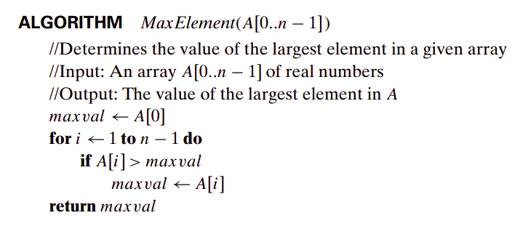
Ví dụ
Đoạn mã giả trên mô phỏng thuật toán tìm phần tử lớn nhất trong mảng bằng phương pháp dò tuyến tính. Phân tích độ phức tạp của thuật toán trên.
PHẦN III: PHƯƠNG PHÁP ƯỚC LƯỢNG ĐỘ PHỨC TẠP THỜI GIAN CHO BÀI TOÁN PHI ĐỆ QUY

Slide 30
Bước 1: Xác định tham số quyết định kích thước đầu vào.
Khá đơn giản, kích thước đầu vào là số lượng phần tử trong mảng và được đại diện bởi tham số n.
PHẦN III: PHƯƠNG PHÁP ƯỚC LƯỢNG ĐỘ PHỨC TẠP THỜI GIAN CHO BÀI TOÁN PHI ĐỆ QUY

Slide 31
Bước 2: Xác định “BASIC OPERATION” của thuật toán.
Có 2 operation được thực thi trong vòng lặp:
+ Phép so sánh A[i] > maxval.
+ Phép gán maxval := A[i].
Dễ nhận thấy rằng Phép so sánh A[i] > maxval được thực hiện ở mỗi lần lặp còn phép gán thì không.
=> “BASIC OPERATION” của thuật toán là phép so sánh.
PHẦN III: PHƯƠNG PHÁP ƯỚC LƯỢNG ĐỘ PHỨC TẠP THỜI GIAN CHO BÀI TOÁN PHI ĐỆ QUY

Slide 32
Bước 3: Kiểm tra xem số lần thực thi BASIC OPERATION của thuật toán
Số lần so sánh chỉ phụ thuộc vào tham số n - kích thước đầu vào, vì thế trong trường hợp này ta không cần chia best-case, average-case hay là worst-case.
PHẦN III: PHƯƠNG PHÁP ƯỚC LƯỢNG ĐỘ PHỨC TẠP THỜI GIAN CHO BÀI TOÁN PHI ĐỆ QUY

Slide 33
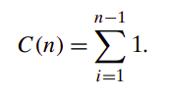
Bước 4: Thiết lập công thức tính số lần “BASIC OPERATION” của thuật toán được thực hiện.
Gọi C(n) là số lần phép so sánh được thực thi, ta có công thức :
PHẦN III: PHƯƠNG PHÁP ƯỚC LƯỢNG ĐỘ PHỨC TẠP THỜI GIAN CHO BÀI TOÁN PHI ĐỆ QUY

Slide 34
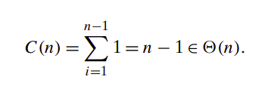
Bước 5: Đơn giản hóa công thức và ước tính.
PHẦN III: PHƯƠNG PHÁP ƯỚC LƯỢNG ĐỘ PHỨC TẠP THỜI GIAN CHO BÀI TOÁN PHI ĐỆ QUY

Slide 35
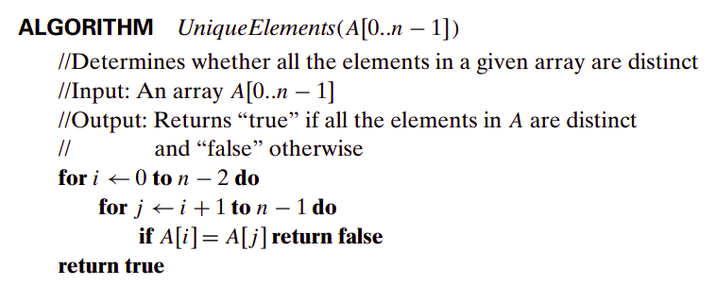
Ví dụ
Đoạn mã giả trên mô phỏng thuật toán kiểm tra tất cả các phần tử trong mảng có phải là duy nhất trong mảng hay không. Phân tích độ phức tạp của thuật toán trên.
PHẦN III: PHƯƠNG PHÁP ƯỚC LƯỢNG ĐỘ PHỨC TẠP THỜI GIAN CHO BÀI TOÁN PHI ĐỆ QUY

Slide 36
Bước 1: Xác định tham số quyết định kích thước đầu vào.
Khá đơn giản, kích thước đầu vào là số lượng phần tử trong mảng và được đại diện bởi tham số n.
PHẦN III: PHƯƠNG PHÁP ƯỚC LƯỢNG ĐỘ PHỨC TẠP THỜI GIAN CHO BÀI TOÁN PHI ĐỆ QUY

Slide 37
Bước 2: Xác định “BASIC OPERATION” của thuật toán.
Có 1 operation được thực thi trong vòng lặp:
+ Phép so sánh A[i] = A[j].
Dễ nhận thấy rằng Phép so sánh A[i] = A[j] là phép toán duy nhất
=> “BASIC OPERATION” của thuật toán là phép so sánh.
PHẦN III: PHƯƠNG PHÁP ƯỚC LƯỢNG ĐỘ PHỨC TẠP THỜI GIAN CHO BÀI TOÁN PHI ĐỆ QUY

Slide 38
Bước 3: Kiểm tra xem “BASIC OPERATION” của thuật toán còn phụ thuộc vào yếu tố nào khác hay không.
Trong trường hợp này , ngoài kích thước của đầu vào của input “BASIC OPERATION” còn phụ thuộc vào việc có tồn tại phần tử xuất hiện nhiều lần trong mảng hay không. Vì thế chúng ta cần tách ra các trường hợp worst-case, best-case và average-case.
Ở đây nhóm sẽ quan tâm đến worst-case .
PHẦN III: PHƯƠNG PHÁP ƯỚC LƯỢNG ĐỘ PHỨC TẠP THỜI GIAN CHO BÀI TOÁN PHI ĐỆ QUY

Slide 39
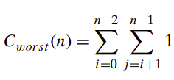
Bước 4: Thiết lập công thức tính số lần “BASIC OPERATION” của thuật toán được thực hiện.
Gọi C_worst (n) là số lần phép so sánh được thực thi, ta có công thức :
PHẦN III: PHƯƠNG PHÁP ƯỚC LƯỢNG ĐỘ PHỨC TẠP THỜI GIAN CHO BÀI TOÁN PHI ĐỆ QUY

Slide 40
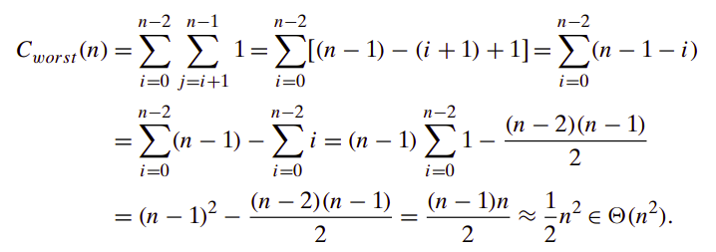
Bước 5: Đơn giản hóa công thức và ước tính.
Trong trường hợp tệ nhất, thuật toán sẽ thực hiện phép so sánh (n-1)*n/2 lần.
=> Trong trường hợp tệ nhất, thuật toán có độ phức tạp là Θ(n^2).
PHẦN III: PHƯƠNG PHÁP ƯỚC LƯỢNG ĐỘ PHỨC TẠP THỜI GIAN CHO BÀI TOÁN PHI ĐỆ QUY

Slide 41
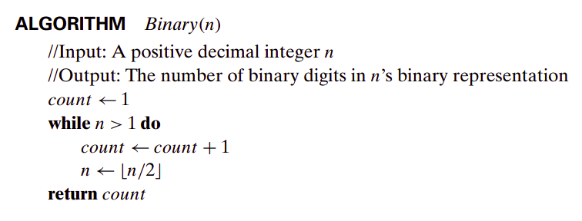
Ví dụ
Đoạn mã giả trên mô phỏng thuật toán tính số lượng bit nhị phân cần để biểu diện số thập phân nguyên dương n.
PHẦN III: PHƯƠNG PHÁP ƯỚC LƯỢNG ĐỘ PHỨC TẠP THỜI GIAN CHO BÀI TOÁN PHI ĐỆ QUY

Slide 42

Basic Operation ở đây thay vì ở trong vòng lặp thì nó lại là phép so sánh n>1.
Một điều cần phải để ý nữa là vòng lặp này không lặp liên tục từ 1 -> n. Nên chúng ta cần một cách tính khác để tính số lần Basic Operation được thực thi.
Vì giá trị của n giảm một nửa sau mỗi lần lặp nên tổng số lần phép so sánh được thực thi là
Và chúng ta cũng có được kết quả này khi phân tích thuật toán đệ quy.
PHẦN III: PHƯƠNG PHÁP ƯỚC LƯỢNG ĐỘ PHỨC TẠP THỜI GIAN CHO BÀI TOÁN PHI ĐỆ QUY

Slide 43
Bài tập
Đề bài: Tìm số cách để một số nguyên X có thể biểu diễn được dưới tổng các lũy thừa N^{th} của các số tự nhiên.
Input : số nguyên n là số phần tử mảng và k
Output: có bao nhiêu cặp mà tổng chia hết cho 3
VD :
Input : 5 3
1 3 5 6 8
Output: 3
Giải thích: Các cặp số chia hết cho 3 là (1,5) , (1,8) , (3,6)
PHẦN III: PHƯƠNG PHÁP ƯỚC LƯỢNG ĐỘ PHỨC TẠP THỜI GIAN CHO BÀI TOÁN PHI ĐỆ QUY

Slide 44
PHẦN IV PHƯƠNG PHÁP ƯỚC LƯỢNG ĐỘ PHỨC TẠP THỜI GIAN CHO BÀI TOÁN ĐỆ QUY

Slide 45
CÁC BƯỚC THỰC HIỆN
BƯỚC 1: Xác định tham số đại diện kích thước đầu vào.
BƯỚC 2: Nhận dạng được BASIC OPERATION của thuật toán. (Thông thường thì nó sẽ nằm ở vòng trong cùng.)
BƯỚC 3: Kiểm tra xem số lần thực thi BASIC OPERATION của thuật toán có phụ thuộc vào tham số nào khác hay không. Nếu có thì các trường hợp worst-case, average-case phải được tính toán riêng biệt.
BƯỚC 4: Thiết lập hàm đệ quy có điều kiện dừng thích hợp để tính số lần BASIC OPERATION được thực thi.
BƯỚC 5: Giải phương trình đệ quy, hoặc ít nhất là ước tính sự gia tăng về mặt thời gian của thuật toán khi kích thước tăng lên.
PHẦN IV: PHƯƠNG PHÁP ƯỚC LƯỢNG ĐỘ PHỨC TẠP THỜI GIAN CHO BÀI TOÁN ĐỆ QUY

Slide 46
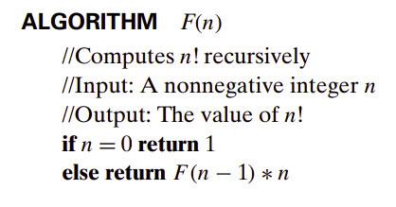
Ví dụ
Đoạn mã giả trên mô tả thuật toán tính giai thừa bằng thủ tục đệ quy.
PHẦN IV: PHƯƠNG PHÁP ƯỚC LƯỢNG ĐỘ PHỨC TẠP THỜI GIAN CHO BÀI TOÁN ĐỆ QUY

Slide 47
Bước 1: Xác định tham số quyết định kích thước đầu vào.
Khá là dễ quyết định : n.
PHẦN IV: PHƯƠNG PHÁP ƯỚC LƯỢNG ĐỘ PHỨC TẠP THỜI GIAN CHO BÀI TOÁN ĐỆ QUY

Slide 48
Bước 2: Xác định “BASIC OPERATION” của thuật toán.
Có 1 operation được thực thi trong vòng lặp:
+ Phép nhân F(n-1) * n.
Dễ nhận thấy rằng Phép nhân F(n-1) * n là phép toán duy nhất
=> “BASIC OPERATION” của thuật toán là phép Nhân
PHẦN IV: PHƯƠNG PHÁP ƯỚC LƯỢNG ĐỘ PHỨC TẠP THỜI GIAN CHO BÀI TOÁN ĐỆ QUY

Slide 49
Bước 3: Kiểm tra xem “BASIC OPERATION” của thuật toán còn phụ thuộc vào yếu tố nào khác hay không.
Ta thấy thuật toán không phụ thuộc vào yếu tố nào khác.
PHẦN IV: PHƯƠNG PHÁP ƯỚC LƯỢNG ĐỘ PHỨC TẠP THỜI GIAN CHO BÀI TOÁN ĐỆ QUY

Slide 50
Bước 4: Thiết lập hàm đệ quy có điều kiện dừng thích hợp để tính số lần BASIC OPERATION được thực thi.
PHẦN IV: PHƯƠNG PHÁP ƯỚC LƯỢNG ĐỘ PHỨC TẠP THỜI GIAN CHO BÀI TOÁN ĐỆ QUY

Slide 51



Gọi M(n) là số lần mà Basic Operation được thực thi trong hàm F(n).
Vì F(n) = F(n-1) * n, n > 0.
Ta có công thức đệ quy tính M(n) như sau.
Việc cần làm tiếp theo là xác định Một điều kiện dừng - Một giá trị khởi đầu của M(n). Để xác định được giá trị ban đầu của M(n) ta cần dựa vào điều kiện dừng của F(n) :
Điều kiện này cho ta 2 thông tin.
+ Thứ nhất: với n = 0 thì F(n) dừng lại, vậy giá trị n nhỏ nhất của M(n) là 0.
+ Thứ hai: với n = 0 thì F(n) không thực thi Basic Operation
Từ đó ta có kết luận:
PHẦN IV: PHƯƠNG PHÁP ƯỚC LƯỢNG ĐỘ PHỨC TẠP THỜI GIAN CHO BÀI TOÁN ĐỆ QUY

Slide 52
Bước 5: Giải phương trình đệ quy, hoặc ít nhất là ước tính sự gia tăng về mặt thời gian của thuật toán khi kích thước tăng lên.
PHẦN IV: PHƯƠNG PHÁP ƯỚC LƯỢNG ĐỘ PHỨC TẠP THỜI GIAN CHO BÀI TOÁN ĐỆ QUY

Slide 53
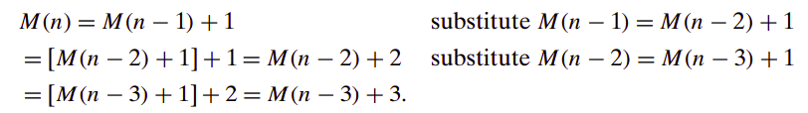
Trong bài toán này cách giải khá đơn giản :
Ta có kết luận :
M(n) = n => Độ phức tạp của thuật toán là Θ(n^2).
PHẦN IV: PHƯƠNG PHÁP ƯỚC LƯỢNG ĐỘ PHỨC TẠP THỜI GIAN CHO BÀI TOÁN ĐỆ QUY

Slide 54
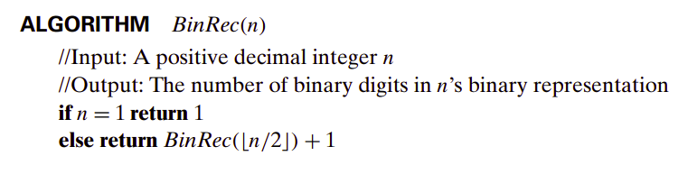
Ví dụ
Đoạn mã trên mô phỏng thuật toán tính số lượng bit nhị phân cần để biểu diễn số thập phân nguyên dương n bằng phương pháp đệ quy.
PHẦN IV: PHƯƠNG PHÁP ƯỚC LƯỢNG ĐỘ PHỨC TẠP THỜI GIAN CHO BÀI TOÁN ĐỆ QUY

Slide 55
Bước 1: Xác định tham số quyết định kích thước đầu vào.
k - Số lượng bit vừa đủ để biểu diễn giá trị n trong hệ nhị phân.
PHẦN IV: PHƯƠNG PHÁP ƯỚC LƯỢNG ĐỘ PHỨC TẠP THỜI GIAN CHO BÀI TOÁN ĐỆ QUY

Slide 56

Bước 2: Xác định “BASIC OPERATION” của thuật toán.
Phép cộng:
=> “BASIC OPERATION” của thuật toán là phép Cộng.
PHẦN IV: PHƯƠNG PHÁP ƯỚC LƯỢNG ĐỘ PHỨC TẠP THỜI GIAN CHO BÀI TOÁN ĐỆ QUY

Slide 57
Bước 3: Kiểm tra xem “BASIC OPERATION” của thuật toán còn phụ thuộc vào yếu tố nào khác hay không.
Ta thấy thuật toán không phụ thuộc vào yếu tố nào khác.
PHẦN IV: PHƯƠNG PHÁP ƯỚC LƯỢNG ĐỘ PHỨC TẠP THỜI GIAN CHO BÀI TOÁN ĐỆ QUY

Slide 58
Bước 4 : Thiết lập hàm đệ quy có điều kiện dừng thích hợp để tính số lần BASIC OPERATION được thực thi.
PHẦN IV: PHƯƠNG PHÁP ƯỚC LƯỢNG ĐỘ PHỨC TẠP THỜI GIAN CHO BÀI TOÁN ĐỆ QUY

Slide 59


Gọi A(n) là số lần phép cộng được thực thi trong hàm BinRec.
Ta có công thức :
Dựa vào điều kiện dừng của hàm BinRec :
Ta xác định được giá trị khởi đầu của A(n): A(1) = 0;
PHẦN IV: PHƯƠNG PHÁP ƯỚC LƯỢNG ĐỘ PHỨC TẠP THỜI GIAN CHO BÀI TOÁN ĐỆ QUY

Slide 60
Bước 5: Giải phương trình đệ quy, hoặc ít nhất là ước tính sự gia tăng về mặt thời gian của thuật toán khi kích thước tăng lên.
PHẦN IV: PHƯƠNG PHÁP ƯỚC LƯỢNG ĐỘ PHỨC TẠP THỜI GIAN CHO BÀI TOÁN ĐỆ QUY

Slide 61

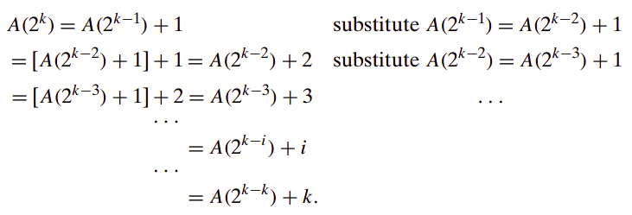
Do công thức [ n/2 ] xuất hiện trong chương trình, thế nên phương pháp
thay thế lùi ở ví dụ 1 không còn hiệu quả khi áp dụng với n không là lũy thừa của 2.
Vì thế ta sẽ giải phương trình A(n) với n là lũy thừa của 2 trước, sau đó áp dụng smoothness rule để kết luận với mọi n.
Với n = 2^k, k > 0. Ta có :
Áp dụng kĩ thuật thay thế lùi vào phương trình đã cho, ta có :
PHẦN IV: PHƯƠNG PHÁP ƯỚC LƯỢNG ĐỘ PHỨC TẠP THỜI GIAN CHO BÀI TOÁN ĐỆ QUY

Slide 62


Sau khi viết gọn lại, ta được :
Vì n = 2^k => k = log2(n) nên ta có:
Kết hợp với smoothness rule, ta có thể kết luận :
Hàm BinRec có độ phức tạp Θ(log2(n))
PHẦN IV: PHƯƠNG PHÁP ƯỚC LƯỢNG ĐỘ PHỨC TẠP THỜI GIAN CHO BÀI TOÁN ĐỆ QUY

Slide 63
Bài tập
Đề bài: Cho mảng arr gồm các số nguyên dương. Xác định số lượng cặp (a,b) (trong đó a < b) sao cho arr[a]+arr[b] chia hết cho số nguyên k cho trước.
Input : số nguyên X và N( 2<=N<=10)
Output: có bao nhiêu cách kết hợp lũy thừa mũ N để tổng bằng X
VD: Input : 10 2
Output : 1
Giải thích: 10 = 1^2+3^2
PHẦN IV: PHƯƠNG PHÁP ƯỚC LƯỢNG ĐỘ PHỨC TẠP THỜI GIAN CHO BÀI TOÁN ĐỆ QUY

Slide 64
PHẦN V ƯỚC LƯỢNG ĐỘ PHỨC TẠP BẰNG PHƯƠNG PHÁP CỘNG

Slide 65
Quy tắc
Cho 2 chương trình:
P1 có thời gian thực hiện T₁(n) = O(f₁(n))
P2 có thời gian thực hiên T₂(n) = O(f₁(n))
Quy tắc cộng:
Thời gian thực thi P1 và P2 nối tiếp nhau:
T(n) = T₁(n) + T₂(n) = O(max(f₁(n),f₂(n)))
Thời gian thực thi P1 và P2 lồng nhau:
T(n) = T₁(n) x T₂(n) = O(f₁(n) x f₂(n))
PHẦN V: ƯỚC LƯỢNG ĐỘ PHỨC TẠP BẰNG PHƯƠNG PHÁP CỘNG

Slide 66
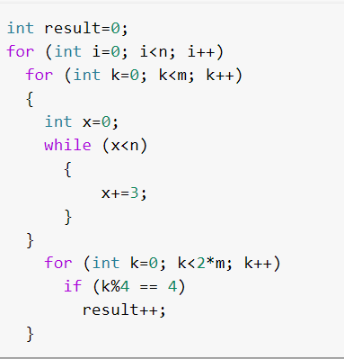
Ví dụ
Xác định độ phức tạp của thuật toán sau:
PHẦN V: ƯỚC LƯỢNG ĐỘ PHỨC TẠP BẰNG PHƯƠNG PHÁP CỘNG

Slide 67
BÀI TẬP VỀ NHÀ
BÀI 1:
Tìm siêu số của của số nguyên X( super digit)
*Nếu chỉ có 1 chữ số thì số đó là super digit
*Ngược lại super digit X bằng super digit của tổng các chữ số của X
Vd: super_digit(5789) 5+7+8+9 = 29
super_digit(29) 2+9 = 11
super_digit(11) 1+1 = 2
ĐỘ PHỨC TẠP CỦA THUẬT TOÁN TRÊN LÀ BAO NHIÊU ?

Slide 68
BÀI TẬP VỀ NHÀ
BÀI 2:
s = 0;
for (i=0; i<=n;i++){
p =1;
for (j=1;j<=i;j++)
p=p * x / j;
s = s+p;
}
ĐỘ PHỨC TẠP CỦA THUẬT TOÁN TRÊN LÀ BAO NHIÊU ?

Slide 69
BÀI TẬP VỀ NHÀ
BÀI 3:
for (i= 1;i<=n;i++)
for (j= 1;j<=n;j++)
A[i]=A[j];
ĐỘ PHỨC TẠP CỦA THUẬT TOÁN TRÊN LÀ BAO NHIÊU ?

Slide 70
TÀI LIỆU THAM KHẢO
Introduction to Algorithms, 3rd Edition (The MIT Press) 3rd Edition by Thomas H. Cormen
Introduction to the Design and Analysis of Algorithms, 3rd Edition by Anany Levitin, Villanova University

